Slide 1

Helpdesk platform

Slide 2

Helpdesk platform
Kovács Tamás
Programtervező Informatikus Bsc.

Slide 3



Helpdesk platform
Helpdesk platform
Távoli segítségnyújtás
Három modul
Ügyfél és ügyintéző összekapcsolása
Hiba dokumentálása
Összekötő szerep
Statisztikák
Notes:
3 modul, csapatok feladata
Cégek regisztrálnak, ügyfél – ügyintéző, CHAT
Dokumentálás, állapot követés

Slide 4
Admin modul

Slide 5


Admin
Admin modul
Személyes és céges adatok tárolása
Bejelentkezés
Új cég hozzáadása
Profil szerkesztés
Kvóták
Statisztikák
Notes:
Felhasználók és cégek kezelése
Reg, adattárolás, login
Admin -> új cég -> ügyintéző++
Kvóták: max hibajegy/nap, max bejelentkezés
Többi modullal együtt statisztikák

Slide 6








Admin

Slide 7
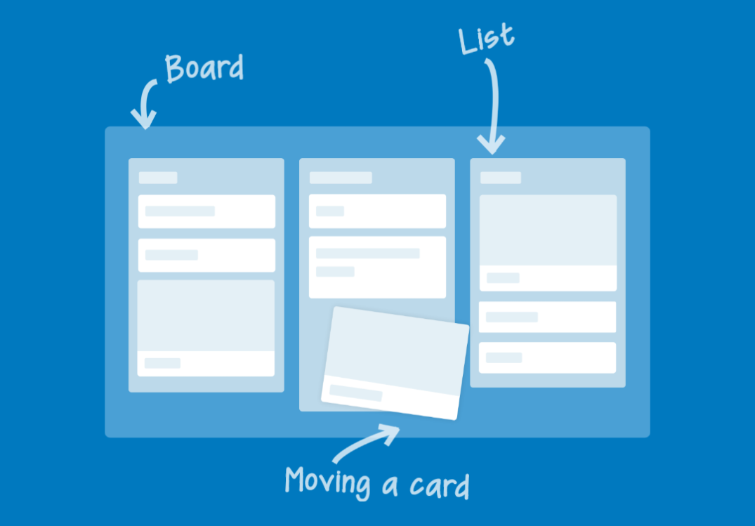
Admin
Munkaszervezés
Nagy volumenű kártyák
Értelmezés és részekre bontás
Részfeladatok kiosztása
Önállósodás

Slide 8

Admin
Dozer
Konvertálás
Kényelmes használat határai
Konfiguráció

Slide 9



Admin
JSF bean

Slide 10


Admin
Kanban, scrum

Slide 11


Admin
Helpdesk integráció
Kétfázisú bejelentkezés
Kijelentkezés
Bejelentkezési statisztikák

Slide 12


Admin
Merjünk élni a lehetőségekkel!

Slide 13

KÖSZÖNÖM A FIGYELMET!
Kovács Tamás

